Slide 1
Хотелска стая
Видове хотелски стаи
Изготвил: Албена Попова

Slide 2
Хотелската стая е най-важната част от блока за настаняване и от зоната за пребиваване във всеки хотел. Тя е мястото, където се реализира основната дейност на хотела, т.е. нощувката и предлага условия, отговарящи на вида и категорията на хотела. Удобствата, уюта, атмосферата и хигиената на хотелската стая до голяма степен определят мнението на клиента за качеството на хотелиерския продукт.

Slide 3
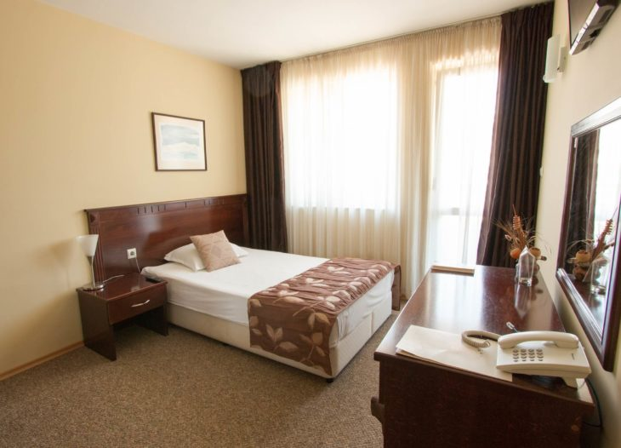
Видове хотелски стаи
- Единична стая / Single room /
Това е хотелска стая за един човек с единично легло. Площта и обзавеждането зависят от вида и категорията на хотела.
В последните години се наблюдава спад на дела на единичните стаи в хотелиерската индустрия.
Маркетинговите проучвания сочат, че за хотелиерите е по – рентабилно да предлагат двойни стаи за индивидуални туристи на преференциални цени.

Slide 4
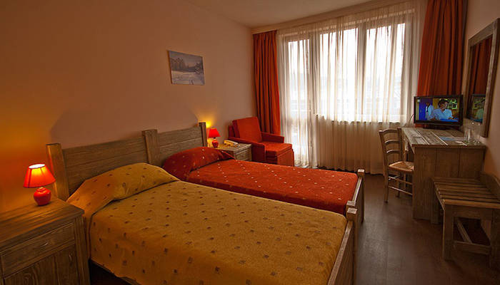
Видове хотелски стаи
- Двойна стая /Twin room / ;
/ Double room /
Двойната хотелска стая е най – рентабилната стая в световната хотелиерска индустрия. Предназначена е за пребиваване на двама човека.
Тя може да бъде с две единични или две двойни легла и тогава се нарича Twin room . Този тип стая може лесно да се превърне в тройна стая.

Slide 5
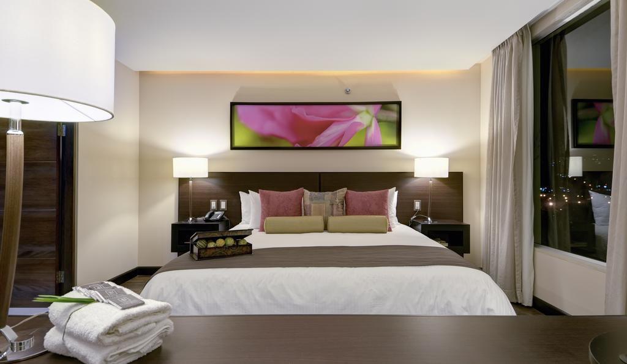
Видове хотелски стаи
- Двойна стая / Double room /
Това е хотелска стая с едно голямо двойно легло. Удобна е за настаняване на семейства. В този тип стаи няма практика да се настаняват туристи от мъжки пол.
Лесно се настаняват семейства с малки деца, като в близост до леглото се постави кошарка или друго подходящо за дете легло.
Twin for sole use – цена на двойна стая, в която ще нощува само един човек.

Slide 6
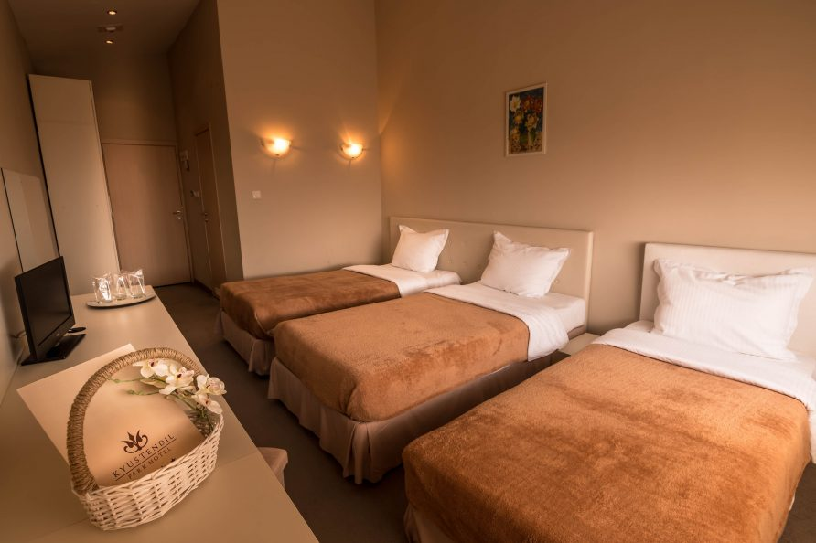
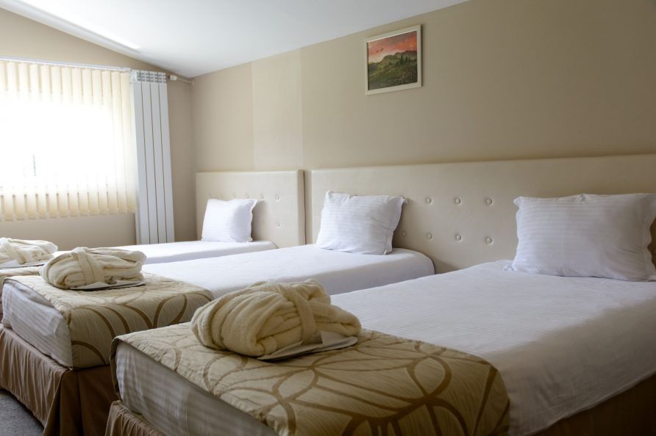
Видове хотелски стаи
- Тройна стая / Triple room /
Това е хотелска стая с три легла или с две легла и диван. Диванът е разтегателен.
В хотелиерството не са типични стаите с три или повече легла и се срещат рядко.

Slide 7
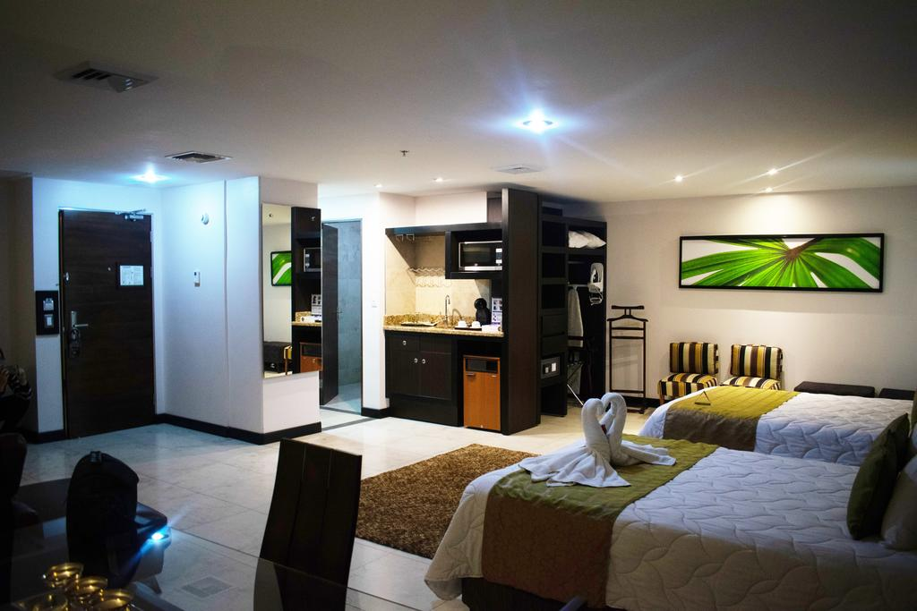
Видове хотелски стаи
Студио
Това е хотелска стая с две големи легла и с по-голяма площ от стандартната двойна стая. Разполага с кухненски бокс и кът за хранене. Кътът за хранене може да бъде отделен с декоративна стена от зоната за спане.

Slide 8
Съществуват още: - Disabled room – Хотелска стая за хора с увреждания / стаи с по-широки врати и оборудвани с допълнителни съоръжения/ . -Garden side room – Хотелска стая, имаща пряк достъп до двора на хотела - Garden view room – Хотелска стая с изглед към двора на хотела

Slide 9
- King room – Хотелска стая с много голямо легло - Suite – Хотелска стая или апартамент, които имат хол и кухня - Superior – Хотелска стая с по-голям размер от стандартната и с по-луксозно обзавеждане

Slide 10
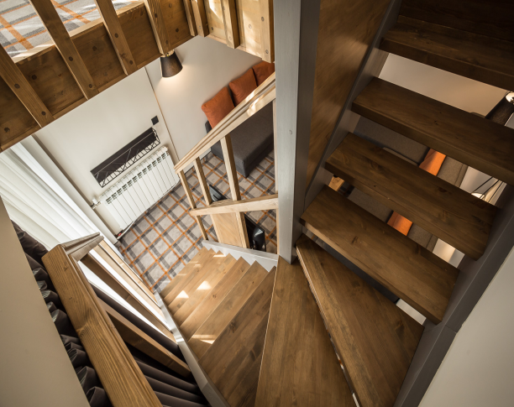
Апартаменти
Апартамент с една спалня
Апартамент с две спални
Мезонет – Апартамент на две нива, с вътрешни стълби. На първото ниво е хола. И на двете нива има санитарни възли
Апартаментите представляват хотелски стаи с по-голяма площ. Помещенията в апартамента могат да бъдат отделени едно от друго с декоративни преградни стени, които обикновено са подвижни. В хотели с категория четири звезди и пет звезди съставляват около петдесет процента от общия брой на стаите в хотела.

Slide 11
Екзекютив – Голям апартамент с хол, кабинет и спалня. Има отделни санитарни възли към хола и спалнята
Джуниър суит – По-малък по площ апартамент, с плъзгаща се стена между хола и спалнята
Корнер – Ъглов апартамент. Среден по големина, с допълнително обзавеждане и малък кабинет.

Slide 12
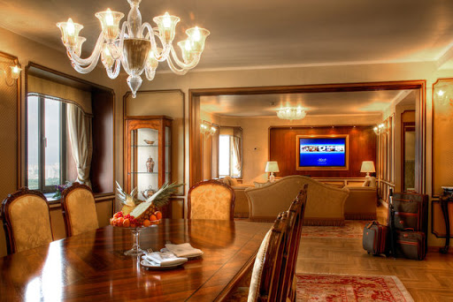
Президентски - Апартамент с много комфортно и скъпо обзавеждане. Разполага с повече помещения. Има хол, трапезария, кухненски бокс, кабинет, спалня и санитарен възел. За охраната има отделни стая и санитарен възел.

Slide 13
Номерацията на хотелските стаи се формира според броя на етажите и броя на стаите на всеки етаж.
Настаняването в хотелска стая се извършва от 14.00 часа. Настаняването в хотела се нарича се още “Check-in”.
Хотелската стая се освобождава от госта до 12.00 часа. Ако стаята се ползва до 16.00 часа се доплащат 50 % от стойността на стаята, а ако се ползва до 19.00 часа – 70 % от стойността. Напускането на хотела се нарича още“Check-out”.
Горепосочените условия могат да бъдат променени по преценка на хотела !

Slide 14
Благодаря за вниманието !
Изготвил: Албена Попова

